Slide 1


FORMAZIONE AGID – FORMEZ SULLA TRANSIZIONE DIGITALE DELLA PA
Progetto Informazione e formazione per la transizione digitale della PA nell'ambito del progetto «Italia Login – la casa del cittadino»
(A valere sul PON Governance e Capacità Istituzionale 2014-2020)

Slide 2

PECcati di protocollo: tra regole, prassi e possibili soluzioni
20 ottobre 2022
Alessandra Cornero

Slide 3

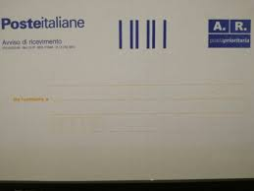






… perché la PEC
Foto di Siska Vanhooren da Pixabay

Slide 4

10.00 Accoglienza e Introduzione, Alessandra Cornero (Formez PA)
10:10 Il ciclo di webinar e il contesto regolamentare della gestione documentale, Luigi Avena (Agenzia per l'Italia Digitale)
10.15 La PEC tra norme e prassi, Gianni Penzo Doria (Responsabile scientifico di Procedamus e Dirigente dell’Università degli Studi dell’Insubria)
10.40 La PEC e il sistema documentale: casi pratici di descrizione, registrazione e gestione, Chiara Cabbia (Responsabile del servizio archivio di ateneo e flussi documentali, Università Iuav di Venezia)
11.15 Domande e Risposte
11:30 Conclusione

